Slide 1


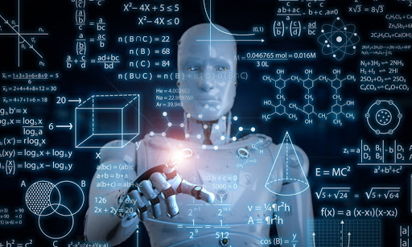
PHÁT HIỆN, PHÂN LOẠI
VÀ ĐẾM XE DƯỚI SỰ HỖ TRỢ CAMERA
Thành viên:
Lê Thị Minh Tâm
Nguyễn Thị Triều
Huỳnh Tín Trọng
Chào cô cùng các bạn
Sức mạnh từ tư duy

Slide 2
NỘI DUNG
Lý do chọn đề tài
Mục đích và nhiệm vụ nghiên cứu
Thuật toán
Ý nghĩa khoa học và thực tiễn
Code demo
Kết quả
Đánh giá
Tài liệu tham khảo
2
of
16

Slide 3
LÝ DO CHỌN ĐỀ TÀI
Số lượng xe sở hữu cá nhân ngày càng tăng
Tiết kiệm bớt nguồn nhân lực
Tiết kiệm chi phí giám sát
Tiết kiệm thời gian đi lại của khách hàng
Giúp tránh ùn tắt giao thông
3
of
16

Slide 4
MỤC ĐÍCH VÀ NHIỆM VỤ NGHIÊN CỨU
Mục tiêu:
Từ thực trạng trên đòi hỏi mục tiêu đặt ra trước mắt là :
Giảm thiểu ùn tắc , tai nạn giao thông.
Nâng cao nhận thức và ý thức tự giác chấp hành giao thông.
Nghiên cứu và nhân rộng các giải pháp đột phá về khắc phục tình trạng ùn tắc giao thông , đồng thời và nâng cao hiệu quả quản lý trật tự đô thị.
4
of
16

Slide 5
MỤC ĐÍCH VÀ NHIỆM VỤ NGHIÊN CỨU
Nhiệm vụ:
Từ mục tiêu của đề tài , đề tài tập trung nghiên cứu các nhiệm vụ sau:
Tìm hiểu kỹ thuật Deep Learning.
Tìm hiểu các bộ thư viện cài đặt cho mô hình Deep Learning.
Sử dụng công cụ nhận diện để đánh nhãn xe trong video giao thông
Huấn luyện và xây dựng mô hình nhận dạng , đếm xe
5
of
16

Slide 6
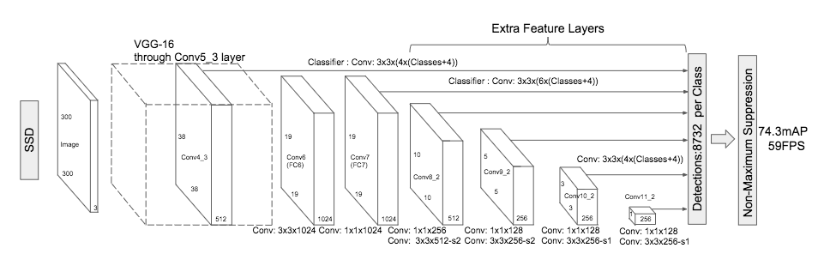
THUẬT TOÁN
1. SSD(Single Shot Detector)
Kiến trúc của mô hình:
Các layer của mô hình SSD.
Áp dụng các feature map với các kích thước khác nhau.
Dự báo thông qua mạng tích chập đối với object.
Default box và tỷ lệ cạnh (aspect ratio).
6
of
16

Slide 7
THUẬT TOÁN
1. SSD(Single Shot Detector)
b. Quá trình huấn luyện:
Chiến lược mapping default box.
Huấn luyện để tìm ra object:
localization loss.
confidence loss.
Lựa chọn kích cỡ (scales) và tỷ lệ cạnh (aspect ratio)
7
of
16

Slide 8
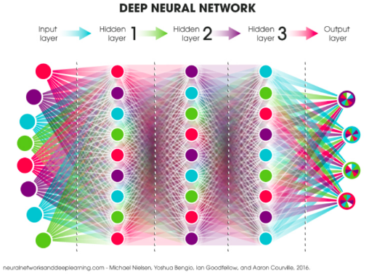
THUẬT TOÁN
2. DNN (Deep Neural Network)
8
of
16

Slide 9
Ý NGHĨA KHOA HỌC VÀ THỰC TIỄN
Về khoa hoc: Áp dụng phương pháp Deep Learning để phát hiện và đếm xe.
Về thực tiễn: Hỗ trợ xác định lưu lượng xe đang tham gia giao thông trên các trục đường giao thông , giúp giải quyết các vấn đề về giao thông.
9
of
16

Slide 10
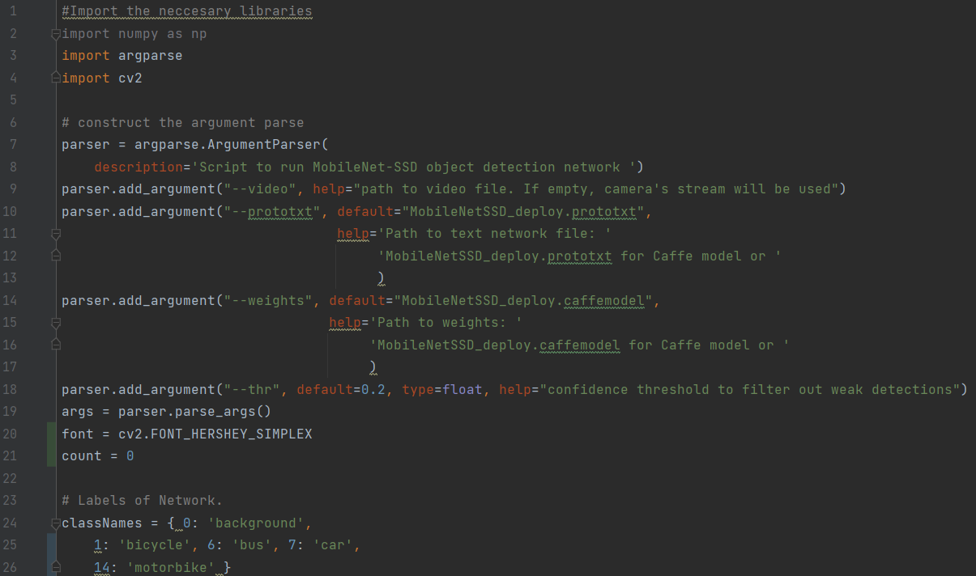
CODE DEMO
10
of
16

Slide 11
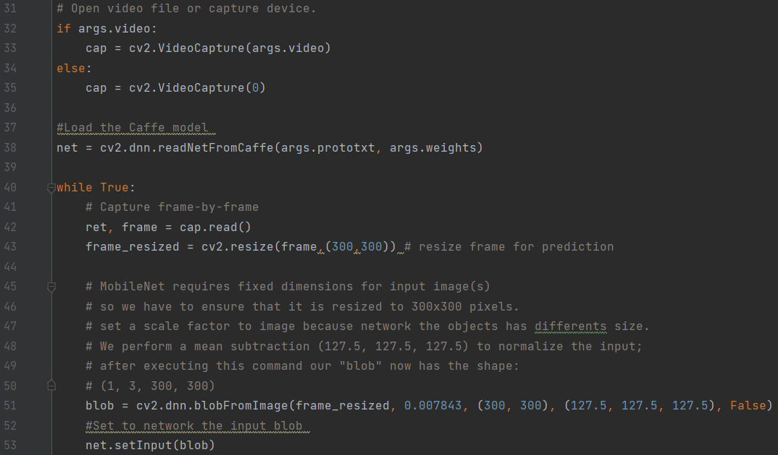
CODE DEMO
11
of
16

Slide 12
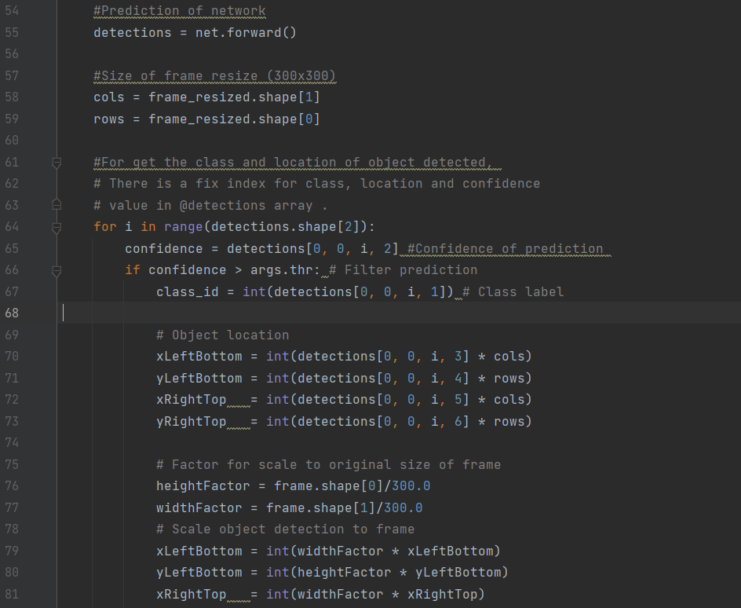
CODE DEMO
12
of
16

Slide 13
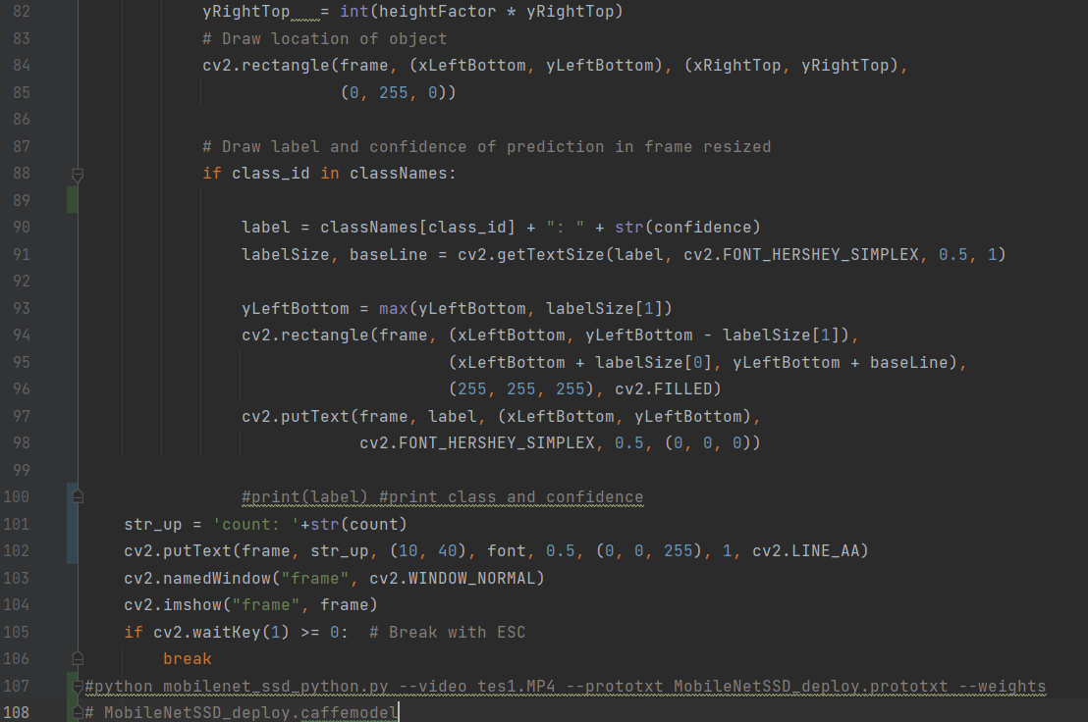
CODE DEMO
13
of
16

Slide 14
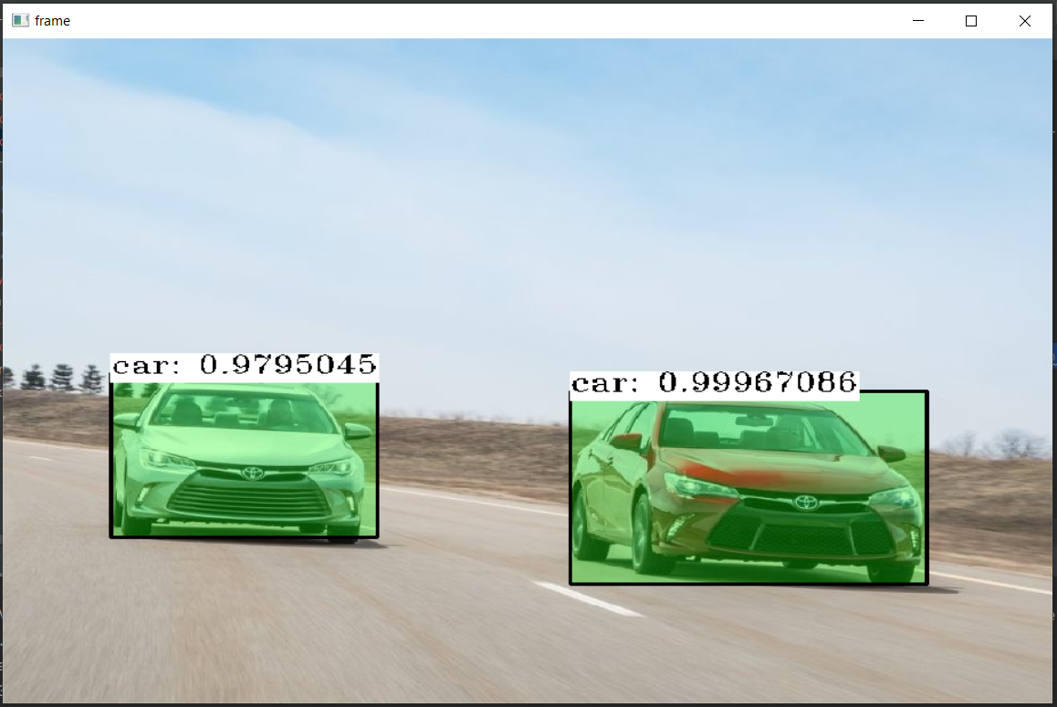
KẾT QUẢ DEMO
14
of
16

Slide 15
ĐÁNH GIÁ
Kết quả đạt được: Nghiên cứu và cài đặt thành công thuật toán SSD để phát hiện đối tượng và phân loại xe
Hạn chế: Chưa đếm được số lượng xe.
Hướng phát triển:
Giải quyết vấn đề đếm xe
Hoàn thiện bài toán tốt hơn để áp dụng vào thực tế giải quyết vấn đề ùn tắc giao thông
15
of
16

Slide 16
TÀI LIỆU THAM KHẢO
https://thigiacmaytinh.com/phat-hien-doi-tuong-p1-ly-thuyet/
https://iq.opengenus.org/single-shot-detection-ssd-algorithm/
SSD: Single Shot MultiBox Detector Research Paper Wei Liu, Dragomir
Anguelov, Dumitru Erhan, Christian Szegedy, Scott Reed, Cheng-Yang Fu, Alexander C. Berg https://arxiv.org/abs/1512.02325
Original Implementation (CAFFE) https://github.com/weiliu89/caffe/tree/ssd
15
of
16

Slide 17
PHÁT HIỆN, PHÂN LOẠI
VÀ ĐẾM XE DƯỚI SỰ HỖ TRỢ CAMERA
THANK YOU FOR WATCHING
Sức mạnh từ tư duy

